Slide 1

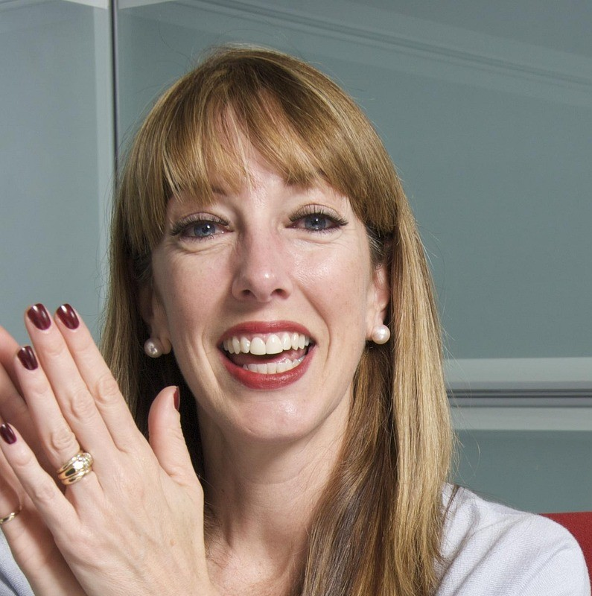

‘Ik regel de rekeningen en het budget. Mijn man steunt me, maar ik zou willen dat we meer over de planning op lange termijn praatten.’
Naam: Kate* (niet haar echte naam)
Land: Ierland
Inleiding
Kate* is een 41-jarige HR-manager die fulltime werkt bij een groot bouwbedrijf. Ze werkt al acht jaar in deze functie. Hoewel ze haar werk met plezier doet, biedt het weinig doorgroeimogelijkheden en wordt haar salaris maar zelden herzien en verhoogd.
Ze is getrouwd met John, die een heel klein bedrijf heeft. Ze hebben drie kinderen van 2, 6 en 9 jaar.
Zoals veel vrouwen droeg Kate de last van de huishoudfinanciën vroeger alleen: ze jongleerde met rekeningen, spreadsheets en de onvoorspelbaarheid van een schommelend inkomen.
Kates verhaal
Kate is de financieel manager van het huishouden. Ze beheert zowel het huishoudbudget als het budget van het bedrijf. Ze houdt de uitgaven bij in een spreadsheet, betaalt de rekeningen en probeert slim te budgetteren. Omdat het inkomen van haar man sterk schommelt, is dat echter niet altijd eenvoudig.
Ondanks haar inspanningen lukt het het gezin niet om geld over te houden om te sparen of te beleggen. Ze probeert te sparen, in de wetenschap dat haar kinderen over een paar jaar misschien het huis uit moeten om te gaan studeren, en ze maakt zich zorgen over hoe ze hun opleiding moet betalen. Kate maakt zich zorgen over de toekomst, vooral over haar pensioen. Ze voelt zich vaak verscheurd tussen het nu ondersteunen van haar gezin en het plannen voor de toekomst.
Wat zijn Kates doelen voor de toekomst?
Kate wil meer grip krijgen op haar financiën op lange termijn. Haar doelen zijn onder meer:
Een noodfonds opbouwen
Inzicht krijgen in haar pensioenrechten
Een spaarplan voor de studie van haar kinderen opzetten
De financiële planning op lange termijn bespreken met haar man
www.fempower.finance

Slide 2

Belangrijkste financiële uitdagingen
Wat hielp om die uitdagingen te overwinnen?
Ondanks hun gezamenlijke inkomen had het gezin het vaak moeilijk om rond te komen door een hoge hypotheek, hoge kosten voor kinderopvang en het onregelmatige inkomen uit het bedrijf van haar man. In het verleden gebruikte Kate een creditcard voor noodgevallen en had ze een creditcardschuld opgebouwd, waarbij ze het saldo nooit volledig afloste. Het beheren van de aflossingen vond ze echter stressvol, vooral wanneer er onverwachte rekeningen kwamen. Af en toe miste ze een betaling (automatische incasso), waardoor er extra kosten in rekening werden gebracht. Kate heeft via haar werk een klein pensioen, maar had nog niet actief voor haar pensioen gepland. Ze voelde zich overweldigd door het onderwerp en wist niet waar ze moest beginnen.
Het keerpunt voor Kate kwam toen ze besefte dat ze al complexe financiën beheerde voor het bedrijf van haar man, maar diezelfde structuur en dat zelfvertrouwen niet toepaste op de planning van haar eigen huishouden. Ze overwon haar financiële onzekerheid door:
Haar vaardigheden anders te bekijken – te erkennen dat ze al sterke budget- en administratieve vaardigheden had
Kleine, consequente stappen te zetten – te beginnen met spaarpotjes en eenvoudige budgetapps
Zelfvertrouwen op te bouwen door in actie te komen – haar pensioen bij te houden en onafhankelijk professioneel advies te vragen, duidelijke doelen te stellen en wat ze leerde met anderen te delen
Wat ooit overweldigend voelde, is nu behapbaar. Kate beweert niet alles te weten, maar ze weet genoeg om te handelen, en dat heeft het verschil gemaakt. ‘Ik ben gestopt met wachten tot ik alles wist. Ik ben gewoon begonnen met wat ik had, en dat was genoeg om alles te veranderen.’
Welke tools helpen bij het beheren van persoonlijke financiën?
Kate moedigt vrouwen aan om het volgende te verkennen:
✅ Budgetapps & tools voor online bankieren
Uitgavencategorieën om te zien waar je geld naartoe gaat
Maandbudgetten om inkomsten en uitgaven bij te houden
Meldingen bij te veel uitgaven of openstaande rekeningen
Spaarpotjes/-rekeningen voor doelen op korte termijn (bijv. vakantie, terug naar school)
✅ Pensioentools
Pensioenoverzichten van werkgever of overheid
Online rekentools om je pensioeninkomen te berekenen
Vergelijkingstools voor kosten en premies
✅ Plannings- & organisatietools
Eenvoudige spreadsheets of sjablonen voor het gezinsbudget
Online agenda's voor vaste financiële check-ins
To-dolijsten voor jaarlijkse taken en herinneringen om te vergelijken voor betere deals (bijv. verzekeringen nalopen, belastingaangifte)
Welke interventies of ondersteuning waren nuttig geweest?
Terugkijkend noemde Kate verschillende vormen van ondersteuning die haar financiële ervaring makkelijker en sneller hadden gemaakt:
Eenvoudige, stapsgewijze tools om zonder jargon wegwijs te worden in pensioenen, sparen en financiële beslissingen.
Toegang tot praktische financiële tools, zoals sjablonen, checklists, handleidingen en rekentools om persoonlijke financiën te beheren en duurzaam te plannen, allemaal afgestemd op de uiteenlopende levenssituaties van vrouwen.
Toegang tot leeraanbod in financiële geletterdheid met opties die te combineren zijn met gezinsleven, zorgtaken en de beperkte bereikbaarheid op het platteland.
‘Als een programma als FEMPOWER er eerder was geweest, had ik veel sneller en met veel minder stress zelfvertrouwen opgebouwd.’
Toptip.
‘Behandel je persoonlijke financiën als een bedrijf: houd bij, plan, evalueer en wacht niet tot alles perfect is. Begin klein, blijf consequent en bouw stap voor stap je zelfvertrouwen op.’

